Slide 1



TOÁN
2

Slide 2



Các em hãy trả lời đúng các câu hỏi để nhận những phong bao lì xì may mắn nhé.

Slide 3


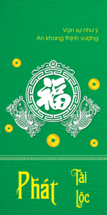








Notes:
Click vào phong bao lì xì để tới câu hỏi
Tại câu hỏi, click vào con hổ để quay về
Chơi xong click vào mũi tên để đi tới bài học

Slide 4



2 x 6 = ?
A. 11
C. 12
B. 10
D. 8

Slide 5



Trong phép tính 5 x 8 = 40 thì 40 là gì?
A. Số hạng
C. Thừa số
B. Thương
D. Tích

Slide 6

START
Trong phép tính 12 : 2 = 6 thì 12 là gì?
A. Số chia
C. Thương
B. Số bị chia
D. Tích

Slide 7

Trong phép chia 12 : 2 = 6 thì số chia là?
A. 2
C. 12
B. 6
D. 10

Slide 8

Trong phép tính 12 : 2 = 6 thì 6 là?
A. Thương
C. Số bị chia
B. Số chia
D. Tích

Slide 9
BÀI 42 SỐ BỊ CHIA, SỐ CHIA, THƯƠNG Tiết 2
CHỦ ĐỀ 8:
PHÉP NHÂN, PHÉP CHIA

Slide 10





Sách giáo khoa trang 19, 20
Ghi vở TOÁN
Thứ Ba ngày 3 tháng 2 năm 2026
TǨn
Số bị chia, số chia, thương
(Tiết 2)

Slide 11





YÊU CẦU CẦN ĐẠT
Vận dụng vào giải bài toán thực tế liên quan đến phép chia.
Ôn tập nhận biết được số bị chia, số chia, thương trong phép chia.
Tìm được thương khi biết số bị chia và số chia.

Slide 12

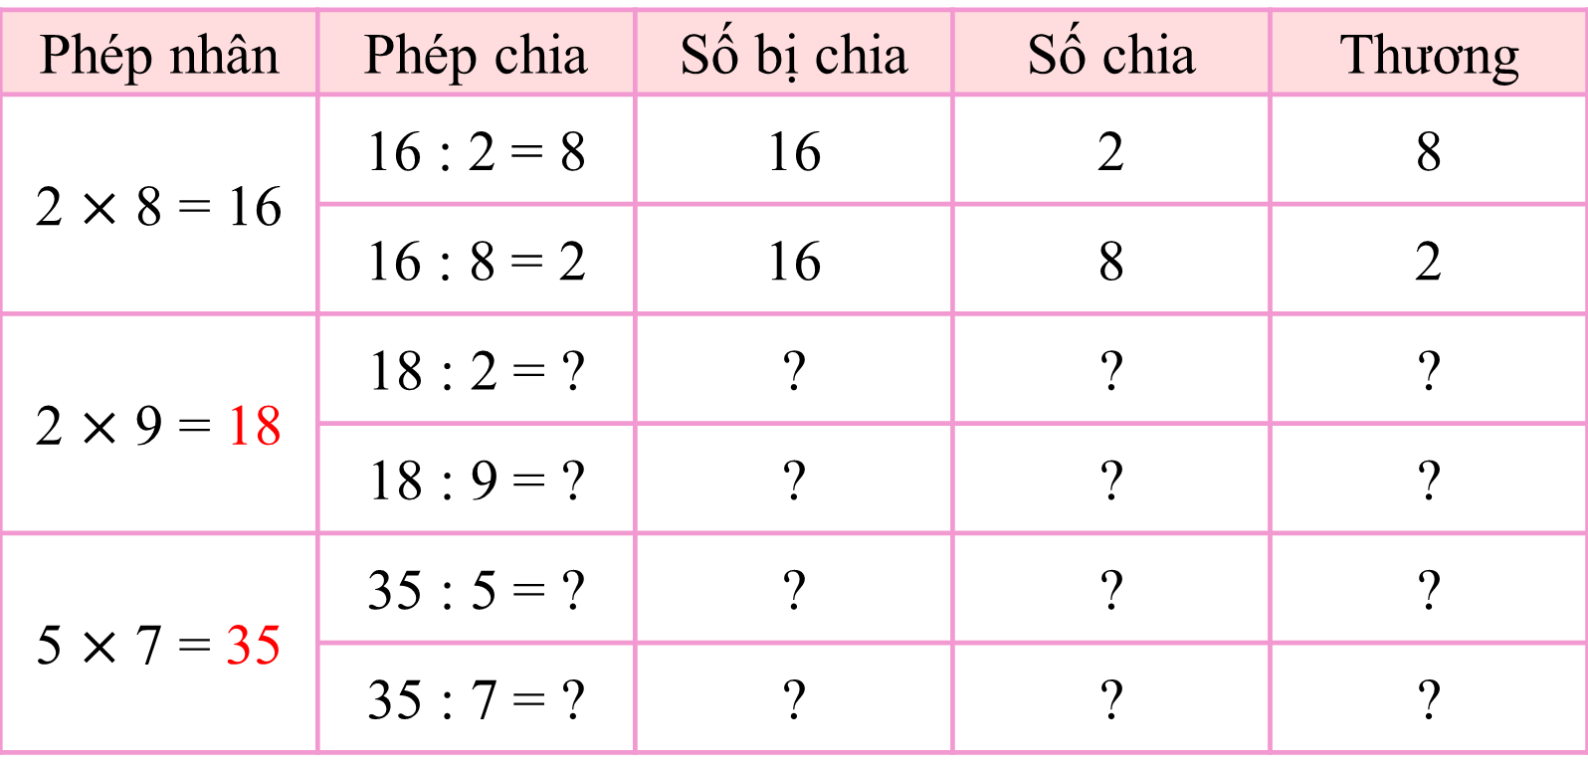
1
Số
?
Phép nhân | Phép chia | Số bị chia | Số chia | Thương
2 $×$ 8 = 16 | 16 : 2 = 8 | 16 | 2 | 8
 | 16 : 8 = 2 | 16 | 8 | 2
2 $×$ 9 = 18 | 18 : 2 = ? | ? | ? | ?
 | 18 : 9 = ? | ? | ? | ?
5 $×$ 7 = 35 | 35 : 5 = ? | ? | ? | ?
 | 35 : 7 = ? | ? | ? | ?
9
18
2
9
?
2
18
9
2
7
35
5
7
?
5
35
7
5

Slide 13

2
Tìm thương trong phép chia, biết:
a) Số bị chia là 10, số chia là 2.
Ta có:
10 : 2 = 5
Vậy thương trong phép chia là 5.
b) Số bị chia là 8, số chia là 2.
Ta có:
8 : 2 = 4
Vậy thương trong phép chia là 4.
c) Số bị chia là 10, số chia là 5.
Ta có:
10 : 5 = 2
Vậy thương trong phép chia là 2.

Slide 14
Ghi vở TOÁN
Bài 2:
a, 10 : 2 = 5. Vậy thương là 5.
b, 8 : 2 = 4. Vậy thương là 4.
c, 10 : 5 = 2. Vậy thương là 2.

Slide 15
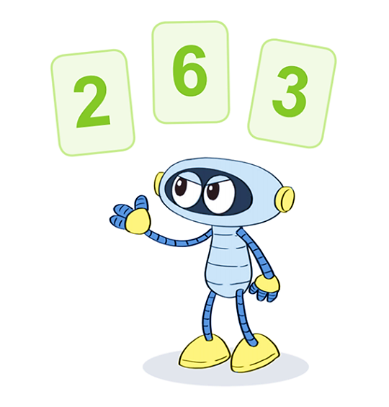
3
Số
?
a) Từ ba thẻ số bên, em lập được hai phép chia sau:
2
3
(A) : =
6
?
?
?
6
3
2
(B) : =
?
?
?
b)
Phép chia | (A) | (B)
Số bị chia | ? | ?
Số chia | ? | ?
Thương | ? | ?
6
6
2
3
3
2

Slide 16
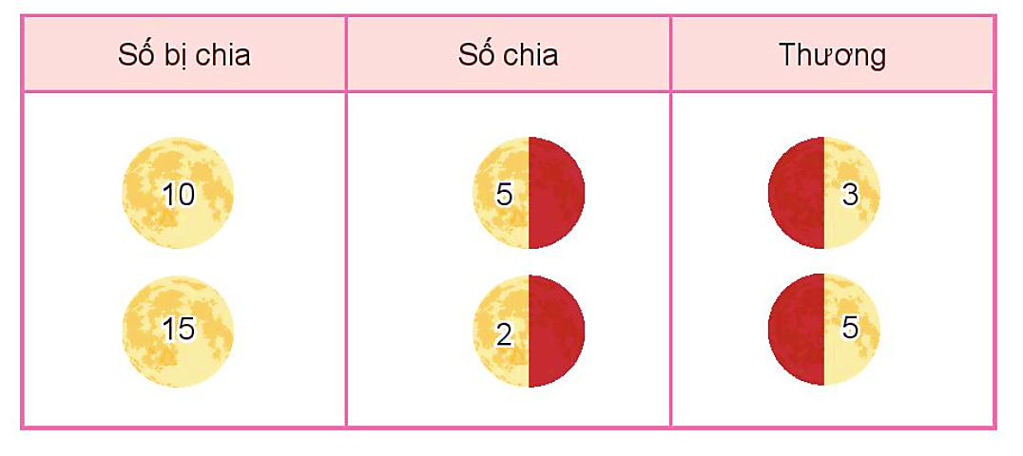
Từ các số bị chia, số chia và thương dưới đây, em hãy lập các phép chia thích hợp.
4
10 : 2 = 5
15 : 5 = 3

Slide 17
Ghi vở TOÁN
Bài 2:
a, 10 : 2 = 5. Vậy thương là 5.
b, 8 : 2 = 4. Vậy thương là 4.
c, 10 : 5 = 2. Vậy thương là 2.
Bài 4:
10 : 2 = 5
15 : 5 = 3

Slide 18

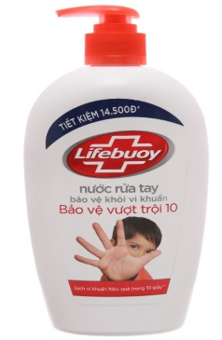

Mẹ đi chợ mua được 8 chai
Mẹ chia cho 2 chị em: Mai và Lan.
Mỗi bạn được 4 chai
?
Ba số 8, 2, 4 nằm trong phép tính nào lập được từ câu chuyện trên?
Hãy nêu tên các thành phần có trong phép tính lập được.
8 : 2 = 4
Số bị chia
Số chia
Thương

Slide 19











Tạm biệt và hẹn gặp lại
các con vào những tiết học sau!

